Slide 1
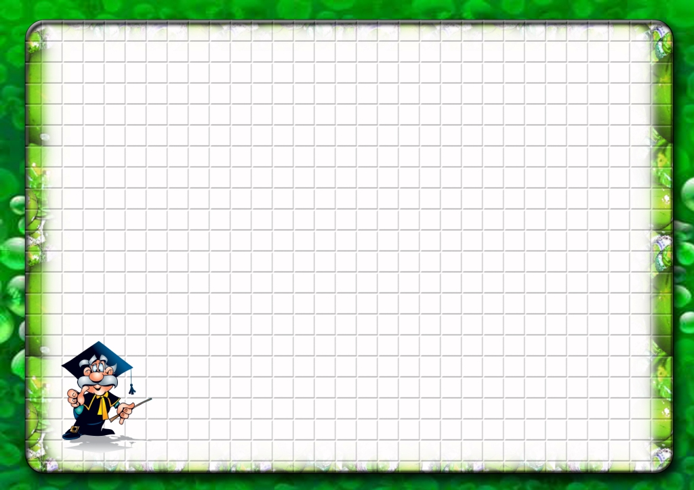
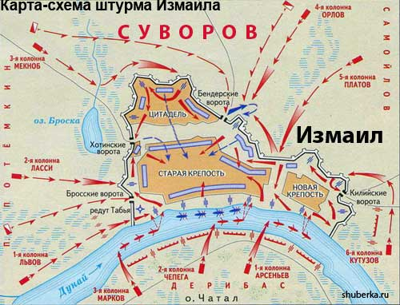

Slide 2
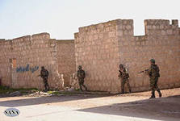
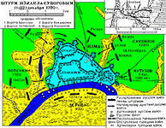
Практическое
задание:
У вас на столах лежит
примерная схема крепости.
Определите длину её
южной части (берег Дуная),
если известен масштаб, в котором сделана схема.
(На ваших чертежах южная часть выделена).
Масштаб схемы:
1 : 20000

Slide 3
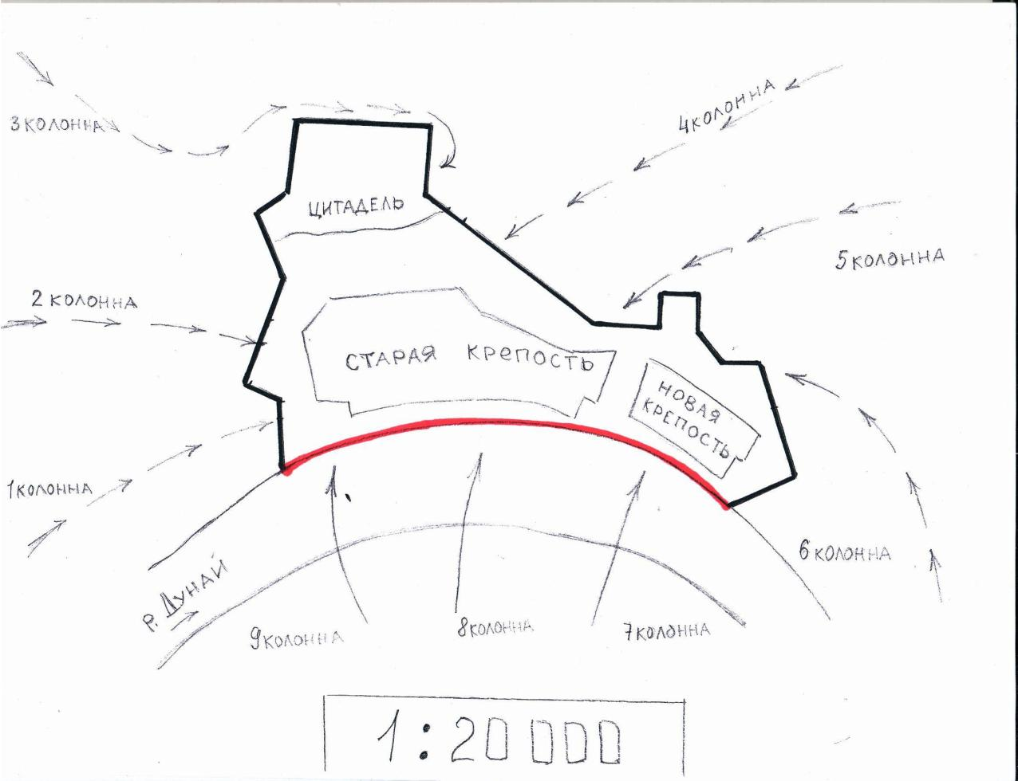

Slide 4
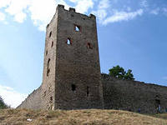
Масштаб схемы: 1:20000
Найдите длину
всей крепостной стены вокруг города.
Историческая справка.
В действительности, длина крепостной стены - 10 верст.
1 верста - 1067м. Значит, длина стены - 10,67км

Slide 5

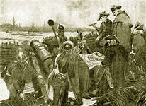
С севера, запада и востока
крепостной стены было
установлено одинаковое
количество пушек,
а на южном берегу Дуная,
расположено на 45 пушек больше.
Сколько пушек на южном берегу Дуная, если всего было установлено 265 пушек?
Историческая справка: естественная преграда была укреплена 10 береговыми батареями с 85 пушками и 15 мортирами, стрелявшими 15-пудовыми снарядами.

Slide 6
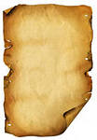
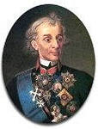
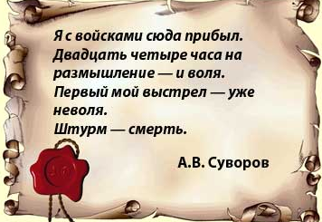
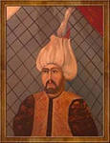
Переговоры с Мехмет-пашой
скорей Дунай остановится в течении своем и небо преклонится к земле, чем сдастся Измаил.
Мехмет-паша

Slide 7
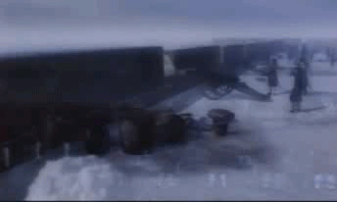
Артиллерийский обстрел

Slide 8
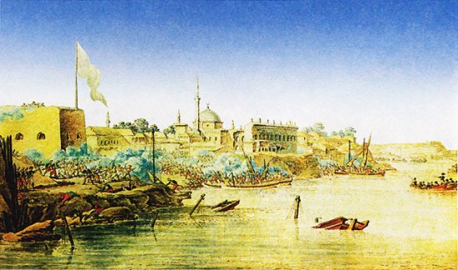
Штурм с Дуная

Slide 9
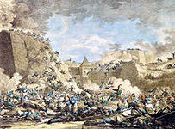
Штурм крепости

Slide 10
